Slide 1
Школа пожилого возраста
«Обучение навыкам ухода»
Тема:
« Профилактика различных заболеваний, траволечение»
Руководитель:
специалист по социальной работе Пучкова М.В.

Slide 2
ФИТОТЕРАПИЯ
от др.-греч. ‘‘растение’’ и ‘‘терапия’’
– ЛЕЧЕНИЕ ТРАВАМИ
– ЭТО СОВОКУПНОСТЬ ЛЕЧЕБНЫХ МЕРОПРИЯТИЙ С ИСПОЛЬЗОВАНИЕМ ЛЕКАРСТВЕННЫХ СРЕДСТВ ИЗ РАСТЕНИЙ

Slide 3
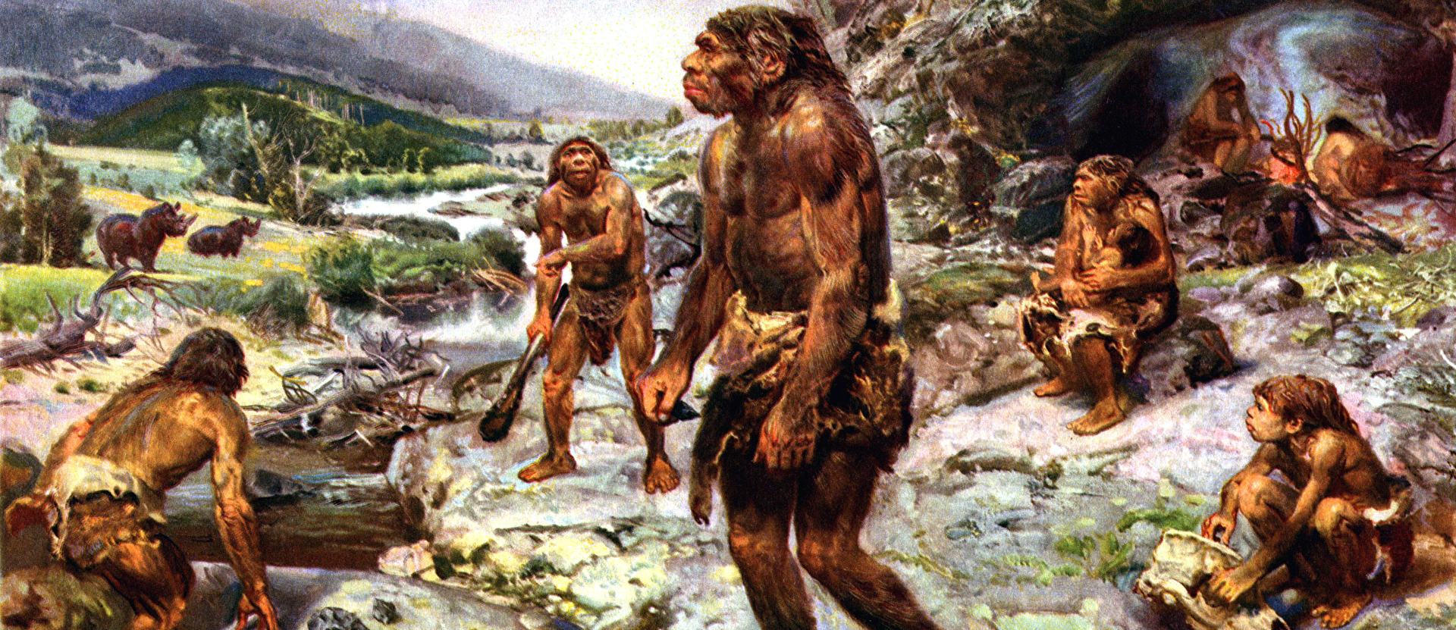
ФИТОТЕРАПИЯ – один из самых древних методов лечения
на территории нынешней Украины, археологами были обнаружены, ‘‘первобытные аптечки’’ – которые представляли собой, выдолбленные в камне углубления с растениями: ПОДОРОЖНИК, ЗВЕРОБОЙ, ПОЛЫНЬ.

Slide 4
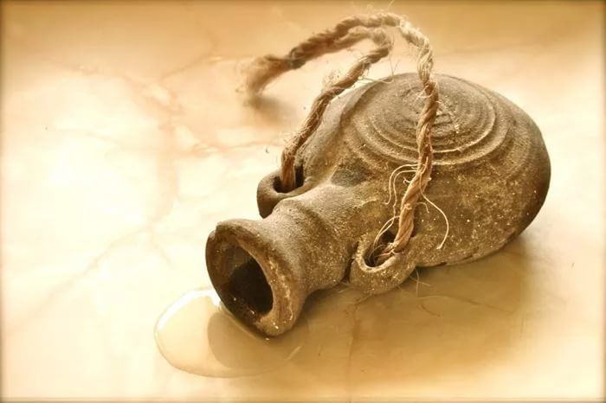
Рецепт миро для священного помазания является одним из древнейших рецептов в мире, официально ему более 34 столетий: смирна самотечная, корица благовонная, тростник благовонный, кора корицы, масло оливковое; несомненно, что миропомазание – одно из средств эффективной защиты от инфекций на ряду с ладаном, серебряной водой, омовением.

Slide 5
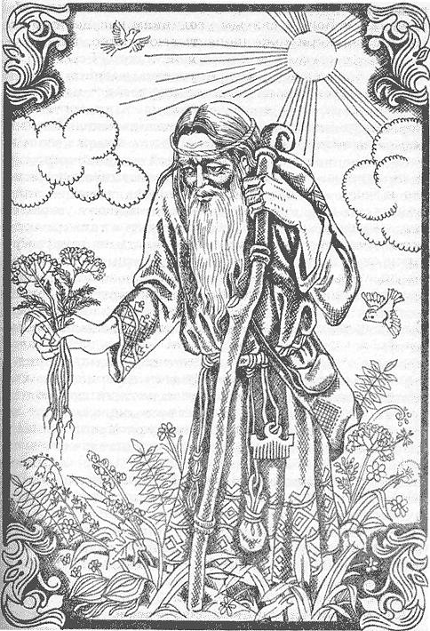
Вплоть до ХХ века ФИТОТЕРАПИЯ занимала почетное место среди прочих методов лечения.
“ В аптеке всегда будет пахнуть травами … ”
А.П. Чехов

Slide 6
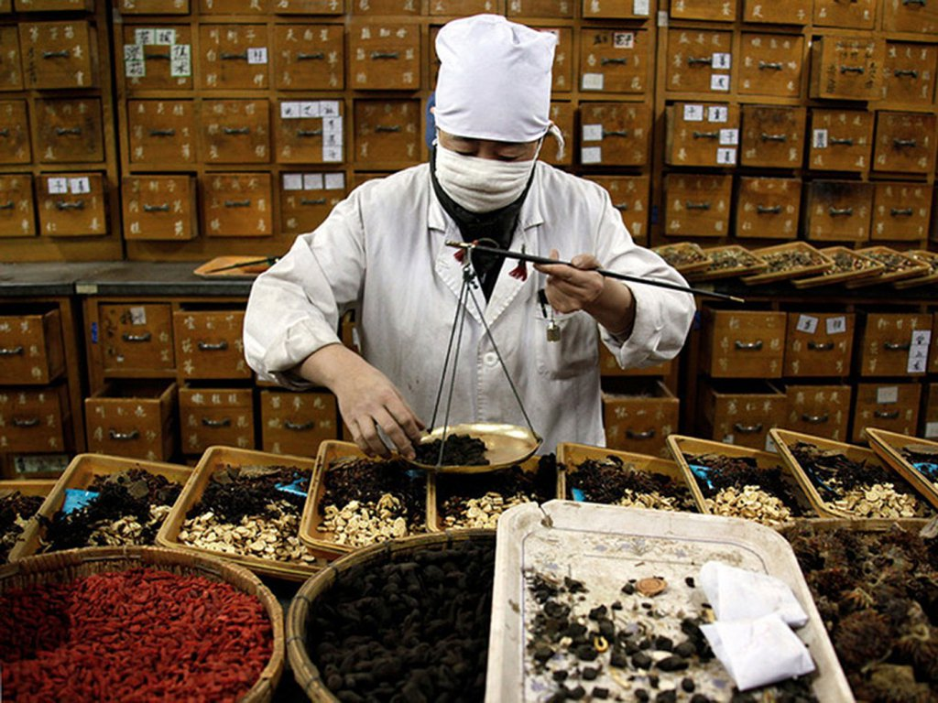

Существуют определенные правила сбора растительного сырья и приготовления лекарственных вытяжек из растений.

Slide 7
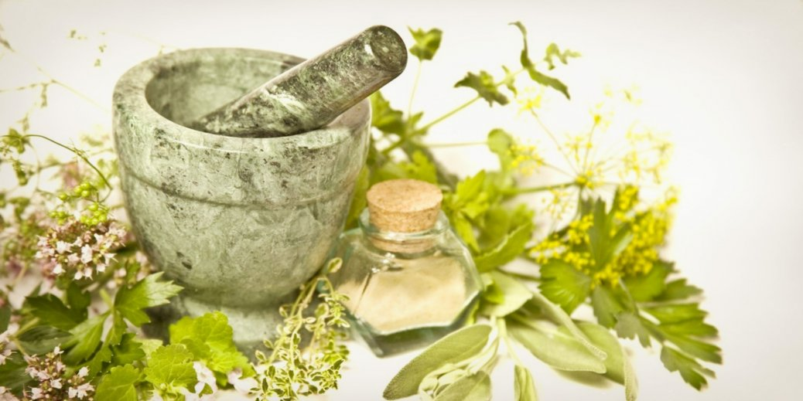
ФИТОТЕРАПИЯ не всегда использует растение в целом, зачастую их отдельные части: КОРНИ, ЛИСТЬЯ, ЦВЕТКИ, СТЕБЛИ, КОРУ, ПОЧКИ, ПЛОДЫ, СЕМЕНА, ЛУКОВИЦЫ.
Наиболее распространены сегодня спиртовые извлечения из растений:
НАСТОЙКИ и ЭКСТРАКТЫ,
эти лекарственные формы, отнюдь не являются наиболее эффективными.

Slide 8
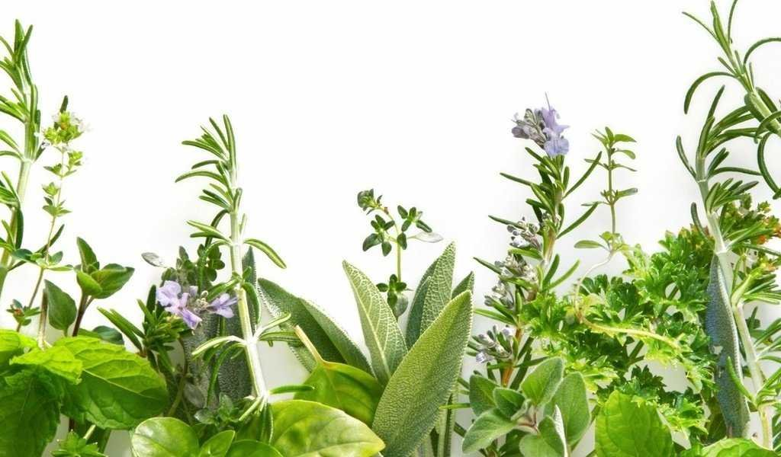
УРОВНИ ИСПОЛЬЗОВАНИЯ ФИТОТЕРАПИИ
С.Н. Турищев (1999)
Первый – профилактический, для практически здоровых людей с небольшими функциональными отклонениями. Предусматривает коррекцию здоровья фруктово-овощной диетой.
Второй – для пациентов с выраженными функциональными расстройствами и заболеваниями не перешедшими в хроническую форму. Рекомендовано купирование клинических симптомов расти-тельными средствами с дальнейшим переходом на 1-й уровень.
Третий – для больных со сформировавшимися хроническими заболеваниями. Предусматривает практически постоянное использование лекарственных растений с периодической сменой и коррекцией курсов.

Slide 9
ПРЕИМУЩЕСТВА и НЕДОСТАТКИ ФИТОТЕРАПИИ
возможность длительного использования;
отсутствие лекарственной зависимости;
редкость аллергических осложнений;
отсутствие дисбактериозов;
комплексное, многостороннее воздействие на организм;
доступность и огромный выбор лекарственных растений.
трудности при составлении сбора (дозирование);
противопоказание при беременности;
индивидуализация лечения;
мягкость воздействия;
долгое ожидание общего, системного воздействия на организм (закрепляется примерно через месяц).

Slide 10
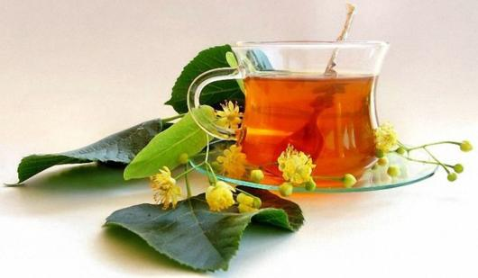
Как основной или самостоятельный метод лечения ФИТОТЕРАПИЯ незаменима при лечении функциональ-ных расстройств и при хронических поражениях внутренних органов терапевтического профиля.
Хронические гастриты, бронхиты вне стадии
обострения вполне могут быть излечены с помощью растительных сборов.
Например: при острых респираторных заболеваниях мы традиционно пьем чай с малиной, цветами липы, бузины, плодами и листьями смородины.
При лечении онкологических и психических заболеваний травяные сборы применяют для снятия интоксикации или в роли симптоматической терапии.

Slide 11
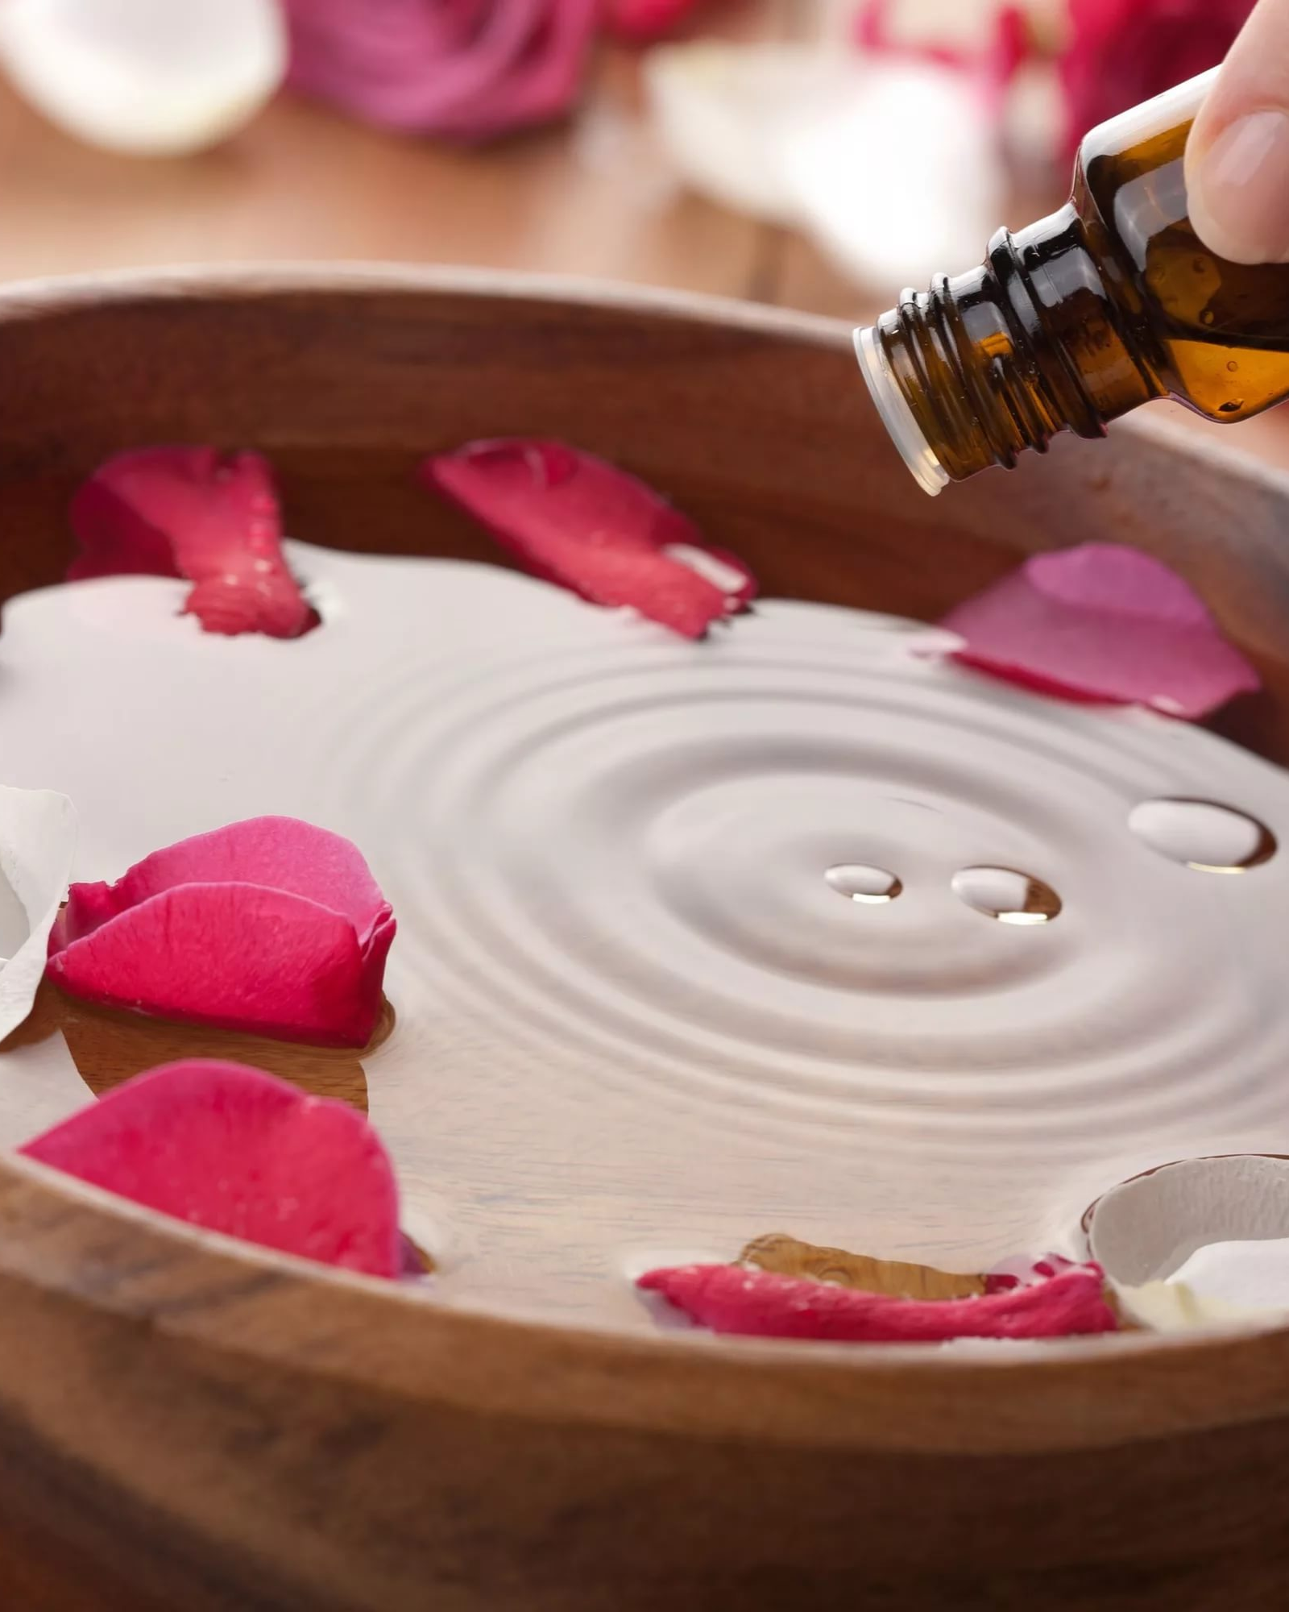

Одна из ветвей фитотерапии – АРОМАТЕРАПИЯ использует возможность изменения, модуляции настроения пациентов с помощью запахов растений

Slide 12
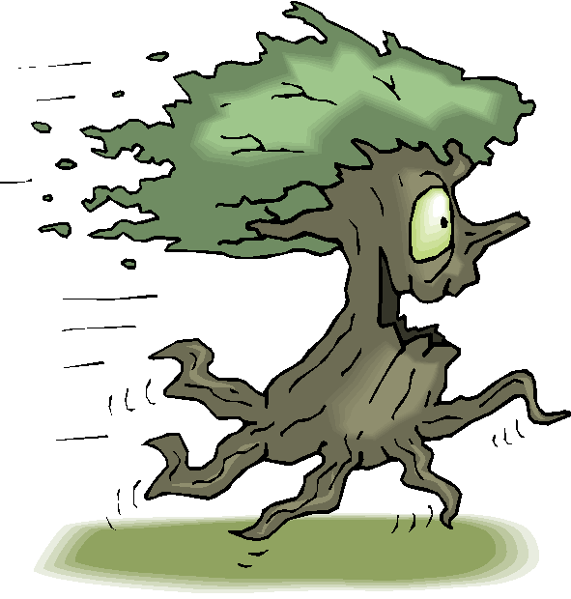
Все медиаторы нервного импульса: ацетилхолин, адреналин, норадреналин, короткие пептиды, нейроактивные аминокислоты – были обнаружены и содержаться в растениях, хотя те не передвигаются, не бегают, не прыгают, не мыслят.

Slide 13
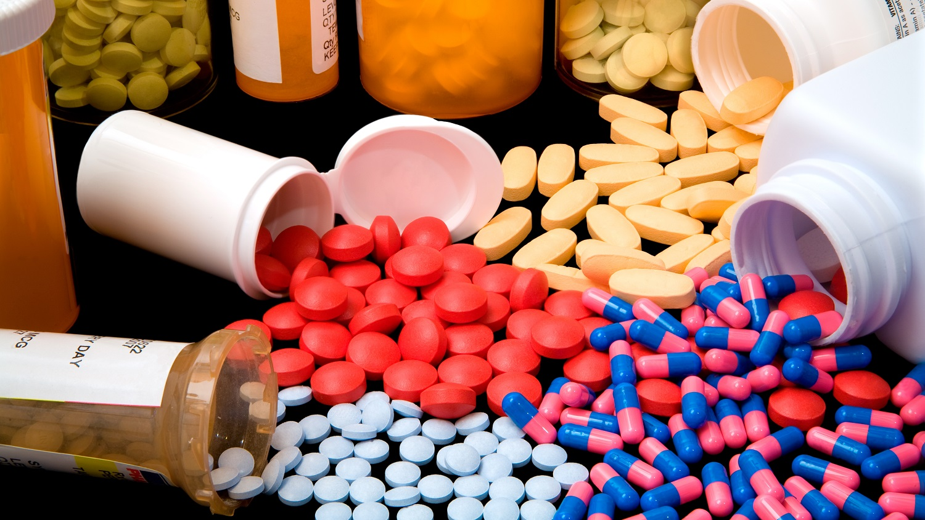
С начала 50-х годов, синтез антибиотиков снизил позиции траволечения в современной терапии.
В промышленных условиях многие лекарства изготавливают из сильнодействующих и даже ядовитых растений.

Slide 14
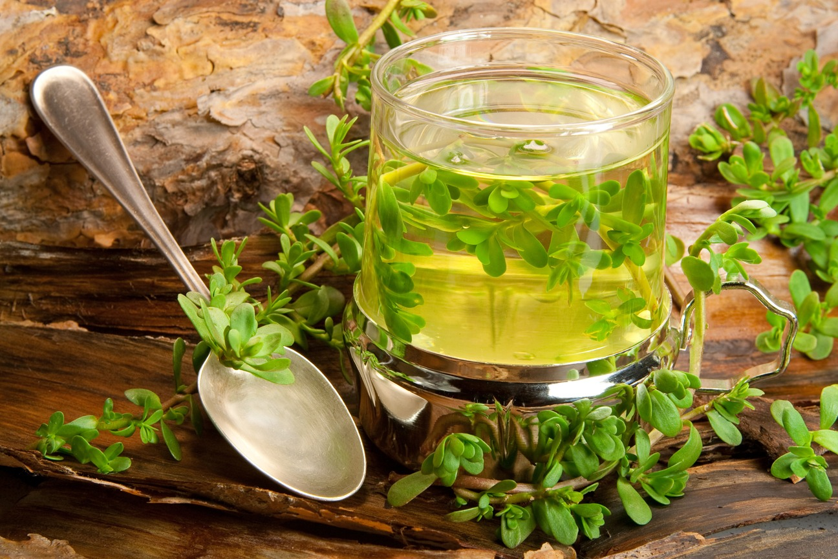
Успехи фитотерапии обусловлены:
биологической адекватностью, сглаживающую последствия ухода человека из нормальной среды обитания в созданную им искусственную эко нишу;
восполнением значительно уменьшившейся трофической связи человека с флорой планеты;
возможностью использования закона единства флоры и фауны, применяя природные, естественные регуляторы метаболизма;
поддержанием и мобилизацией различных систем аутозащиты;
задатками фармакологии –действия ядовитых и лекарственных растений;
базой и источником новых принципов, методов и средств лечения больных.

Slide 15
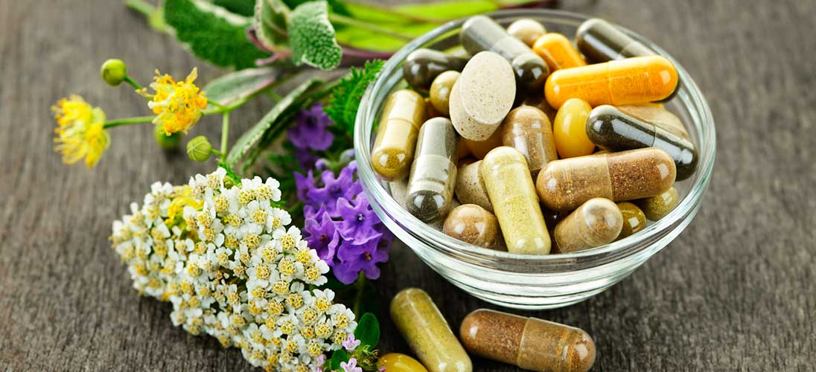
Препараты растительного происхождения составляют около 40% лечебного «арсенала», в кардиологии – 70%.

Slide 16
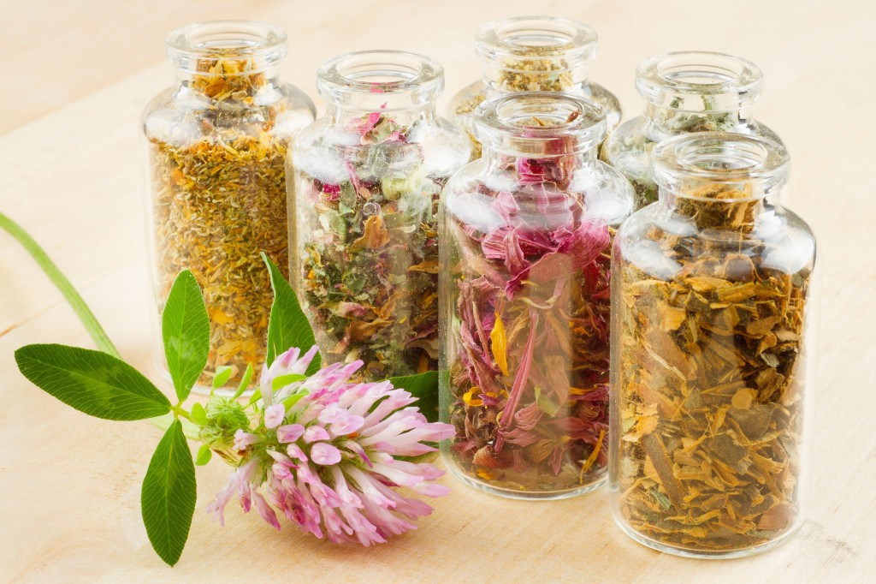
СПАСИБО ЗА ВНИМАНИЕ

